Slide 1
O que é Heroku
E como utilizá-lo

Slide 2
Servidores

Slide 3
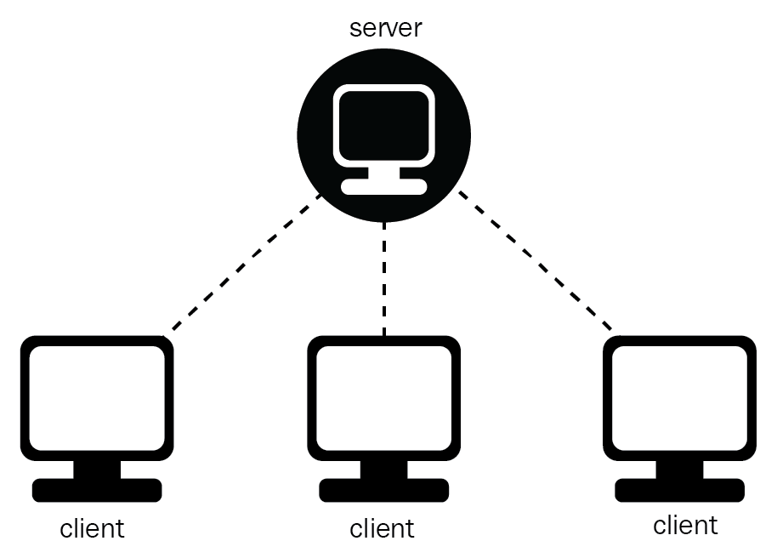
Em informática, um servidor é um software ou computador, com sistema de computação centralizada que fornece serviços a uma rede de computadores, chamada de cliente.
Notes:
https://pt.wikipedia.org/wiki/Servidor_(computa%C3%A7%C3%A3o) https://www.hpe.com/us/en/what-is/on-premises-vs-cloud.html

Slide 4
Computação em nuvem
Cloud computing, é a disponibilidade sob demanda de recursos do sistema de computador sem o gerenciamento ativo direto do usuário.
Dentre os diversos modelos de serviço de computação em nuvem, temos:
Infrastructure as a Service (IaaS)
Platform as a Service (PaaS)
Software as a Service (SaaS)
Notes:
https://pt.wikipedia.org/wiki/Computa%C3%A7%C3%A3o_em_nuvem

Slide 5
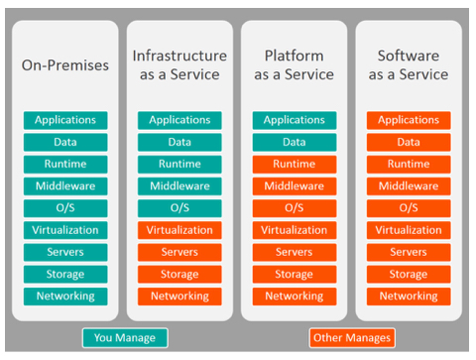
On Premise x IasS x PaaS x SaaS
Notes:
http://www.itelios.com.br/noticias/o-que-e-paas-saas-e-iass/
https://www.datamation.com/cloud-computing/iaas-vs-paas-vs-saas-which-should-you-choose.html
https://www.infoq.com/br/news/2009/01/Iaas-Paas-Saas/

Slide 6
PaaS: vantagens e desvantagens
Quando utilizar
Automatização de infraestrutura
Preço elevado em escalas maiores
Controle reduzido
Para projetos em que a equipe é reduzida, o uso de PaaS é apontado como uma boa solução, pois permite o foco em desenvolvimento, sem a necessidade de gerenciar, fazer a manutenção e garantir a segurança do servidor, optando por uma plataforma pronta.
Legenda:
Ponto positivo
Ponto negativo
Notes:
https://cloudramblings.me/2014/08/08/9-use-cases-for-paas-why-and-how/
https://www.engineyard.com/whitepapers/top-10-advantages-of-platform-as-a-service
https://www.infoworld.com/article/3223434/what-is-paas-software-development-in-the-cloud.html
https://www.ibm.com/blogs/cloud-computing/2016/08/22/paas-benefits-characteristics/

Slide 7
Heroku

Slide 8
Heroku é um PaaS em nuvem baseado em containers, designado para fornecer às empresas a possibilidades de construir, entregar, monitorar e escalar apps. Como eles mesmos se denominam “nós somos a maneira mais rápida de sair de ideia para URL, contornando todas as dores de cabeça de infraestrutura.”
Notes:
https://www.heroku.com/about
https://www.heroku.com/what

Slide 9
Dynos: o coração do heroku
A Plataforma Heroku utiliza o modelo de container para rodar e escalar todos os apps Heroku. Os containers usados no heroku são chamado de “dynos”.
Dynos são containers Linux virtualizados e isolados, designados para executar código baseado em um comando especificado pelo usuário no procfile.
Notes:
https://www.heroku.com/dynos

Slide 10
Procfile
Aplicações no Heroku incluem um arquivo de configuração (texto puro) denominado Procfile, que especifica o comando executado pelo app na inicialização.
Podem ser definidos uma variedade de tipos de processos no Procfile, tais como: Web server, Worker, Clock e Tasks
Exemplos:
web: python server.py -p $PORT
worker: python worker.py
release: python script.py
Notes:
https://devcenter.heroku.com/articles/procfile

Slide 11
Add-ons
Ferramentas e serviços para desenvolver, expandir e operar sua aplicação.
Alguns dos add-ons disponíveis no heroku são:
Redis Cloud
Heroku Postgres
New Relic APM
Papertrail
Mailgun
Sentry
Butter CMS
Elasticsearch
DbInsights
Parrot QA
IronWorker
QuotaGuard
Deploy Hooks
OAuth.io
DocRaptor
Notes:
https://elements.heroku.com/addons

Slide 12


Mãos na massa!
Rodrigo Castro
Telegram: @rodrigondec
Github: https://github.com/rodrigondec/
Jerimum HackerSpace: https://jerimumhacker.space/
http://bit.ly/heroku5

